Slide 1
{did 프로젝트}
최종작성일: 2019-12-10
팀원: 서혜영, 송진우, 송원석, 정재만
Notes:
1

Slide 2
프로젝트 개요서
프로젝트명: did 프로젝트
개발 목표:
최소한의 정보를 가지고 신뢰가 필요한 성인인증이 필요하다. 사용자는 성인인증에 필요한 정보를 보여주고 있지만 불필요한 정보까지 노출되고 있다. 블록체인 기반의 DID 인증시스템을 활용한 개인인증 서비스 제공한다
주요 기능
1)사용자등록
2)DID서명
3)사용자로그인
4)인증용 DID정보 선택
5)성인인증요청
6)성인인증요청 확인
7)인증완료 시 개인정보 삭제(ID/PW 제외)
8)인증기관 성인DID 검증
Notes:
metamask 계정 기능 만들거나 or 전자지갑 만들기
did 대학교 정보

Slide 3
시스템 요구 정의
서비스 구분 |  |  |  | 구현방안
유형 | 요구사항ID | 분류 | 서비스명 | 요구사항 | 기능상세
인증기관(Issuer) | 사용자등록 |  | 등록 | 1.사용자 정보( 성별,나이,주민번호,주소,전화번호 등)를 등록한다 | 외국인등록증필요
 | DID서명 |  | 인증 | 1.사용자 정보를 각각 필드로 나누어 DID정보를 구성한다. 2.각각의 구성된 DID정보를 서명과 함께 인증용 DID를 생성한다 | 성인인증뿐만이 아니라 사용자정보를 다양하게 인증용 DID화 가능하도록 한다
 | 인증기관 성인검증 |  | 검증 | 성인인증 확인요청받은 DID를 블록체인상에서 검증한다 | https://drive.google.com/file/d/1V1xbv7dCfzGwrJj7_HelsaTo5LZfV0OE/view?usp=sharing
사용자(Holder) | 사용자로그인 |  | 로그인 | 1.사용자가 DID정보 관리를 위해 로그인을 한다
 | 인증용DID선택 |  | 선택 | 1.인증할 DID정보를 선택한다 | 최초 발급된 DID는 계속 사용가능하도록 한다
 | 성인인증요청 |  | 요청 | 1.인증기관으로부터 발급받은 사용자 DID정보를 가지고 검증자에게 확인요청한다
 | 인증완료 시개인정보 삭제 |  | 삭제 | 1.인증기관으로부터 성인인증이 확인되면 개인정보를 삭제한다 | 최초 가입 시 약관에 DID인증 되었을 시 아이디, 비번을 제외하고 나머지 개인정보는 삭제한다고 명시한다.
검증자(Verifier) | 성인인증 요청 확인 |  | 확인 | 1. 사용자 DID정보를 가지고 성인인증을 위해 인증기관에 성인인증 확인요청을 한다
블록체인스마트컨트랙트 | DID정보별 검증 |  | 검증 | 1.인증이 확인여부를 체크한다

Slide 4
기능정의서
엑셀파일로 만들어 주세요
DCB_Project_기능정의서.xlsx
DID
1depth | 2depth | 3depth | Details | description | comment
로그인 | DID Info | 인증 list | 성인 졸업 성별 나이 대 (+) 추가사항 | 각각의 디테일은 버튼으로 구성되며, 클릭 시 POPUP으로 QR코드 생성
 |  | 인증 store | 인증 요청 | 인증 요청 버튼을 누르면
 | 매장 Info
회원가입 | 사용자 회원가입 | 회원가입 | 등록 수정 삭제 약관동의 - 체크박스 | 아이디 비밀번호 이름 이메일 주민등록번호 주소 전화번호 학교 약관
 | 매장 회원가입 | 회원가입 | 등록 수정 삭제 약관동의 - 체크박스 | 아이디 비밀번호 이메일 매장명 사업자번호 매장주소 전화번호 약관
사용자, 매장 선택 리스트

Slide 5
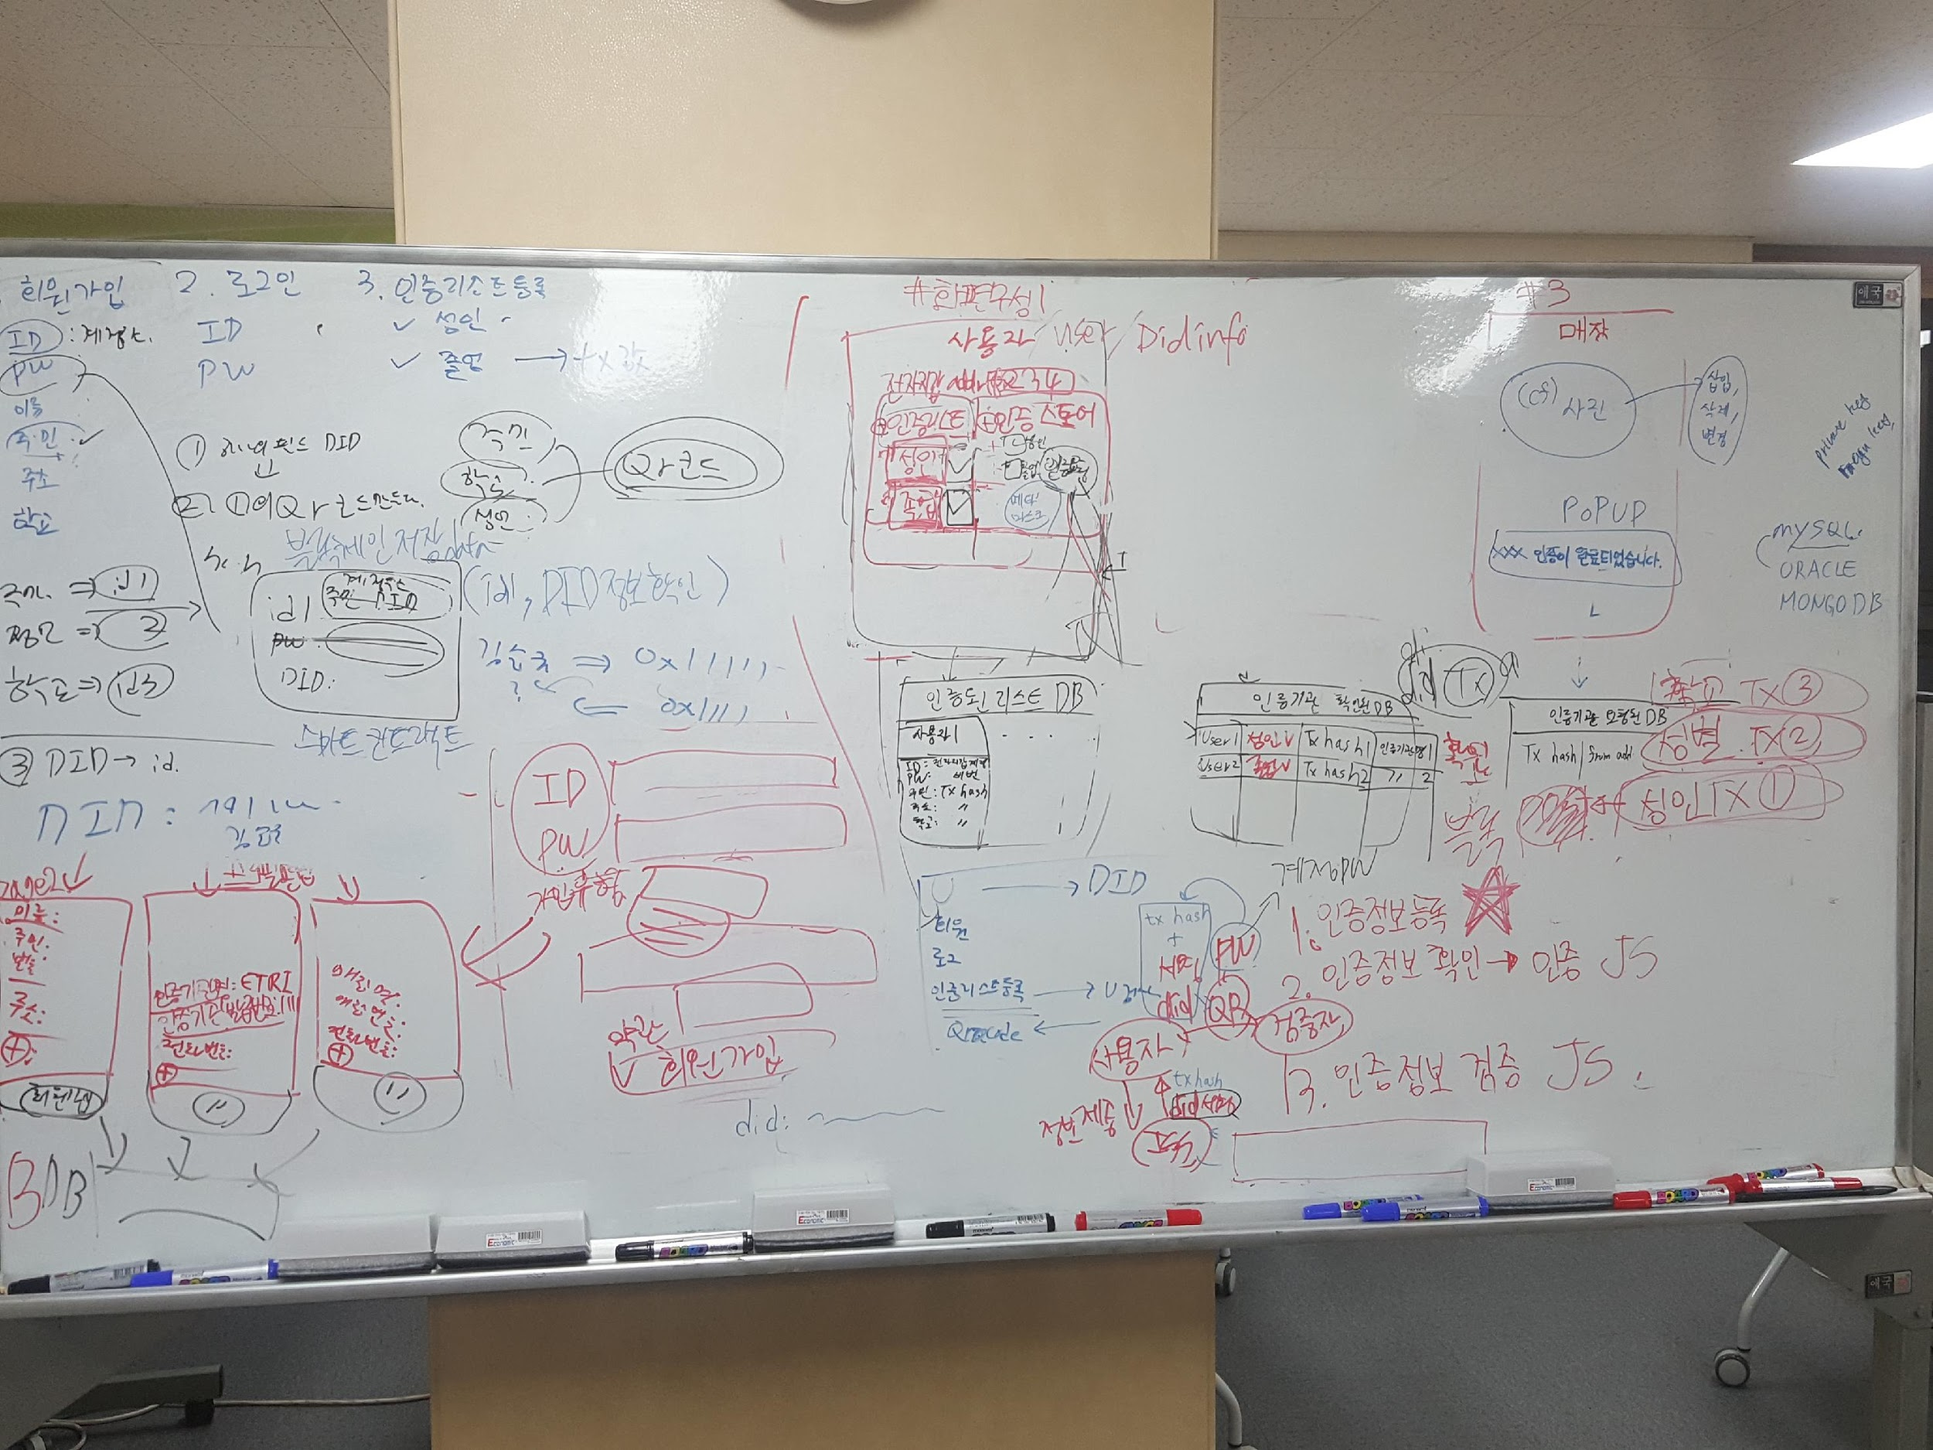
기능정의서

Slide 6
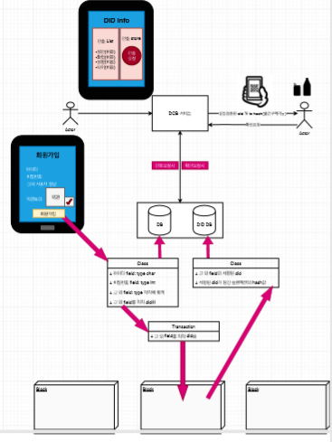
시스템 구조
선명하게 보이게 다시 캡쳐해주세요
Notes:
다시 그리기

Slide 7
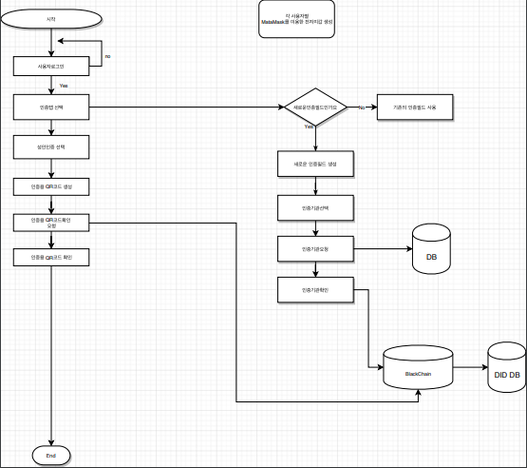
플로우 챠트
Notes:
https://groovypark.github.io/2018/02/23/flowchart-with-google-drive/
구글드라이브에서 플로우 챠트 그리기

Slide 8
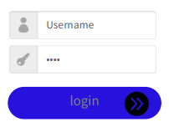
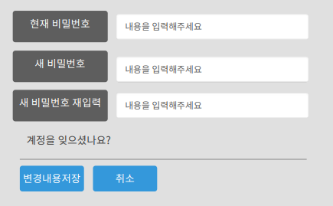
인터페이스 설계
인터페이스 설계 엑셀파일로 만들어주세요
파일명 : DCB_Project_Interface.xlsx
1)사용자경험 베이스 관점에서 실제 내가 사용한다는 가정으로 기능별로 화면 캡쳐해서 작성해주세요(대략 2~4페이지 기준)
예를들면 사용자정보 메인화면 > 비밀번호 수정 팝업 과 같이 실제 사용할 때 보여지는 기준으로 캡쳐 해주세요
2)아래와 같이 상세 인터페이스 설계 만들어주세요
DID
1depth | description | comment
 | 로그인 인터페이스
회원가입 | 비밀번호 변경 인터페이스

Slide 9
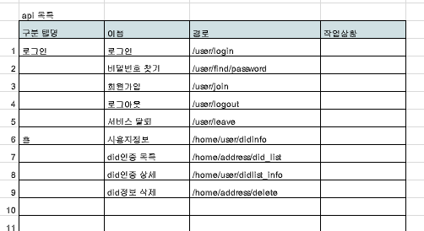
API 설계

Slide 10
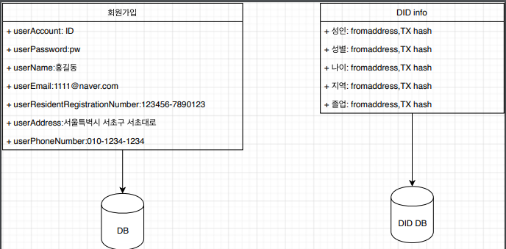
데이터베이스 설계
API설계에 맞춰서 DB설계는 추가작업 필요

Slide 11

블록체인 설계

Slide 12
프로젝트 일정표
마일스톤
구분 | 세부업무 | 1일 | 2일 | 3일 | 4일 | 5일
 | 프로젝트 기획
 | 프로젝트 요구사항 분석
 | 시스템 설계
 | 시스템 구현
 | 시스템 단위 테스트
 | 시스템 통합 테스트
 | 개발 완료

Slide 13
프로젝트 관리
인력구성:
서혜영:팀원총괄(전부)
송진우:프론트+블록체인
송원석:백엔드
황종현:프론트
필요한 기자재:
노트북

Slide 14
예시

Slide 15
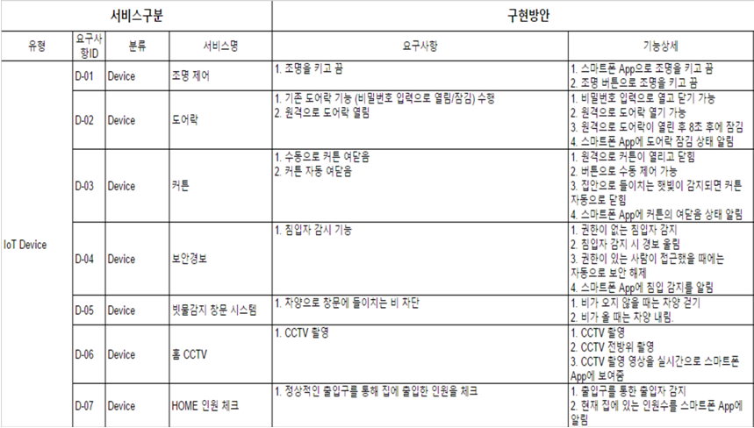
시스템 요구 정의

Slide 16
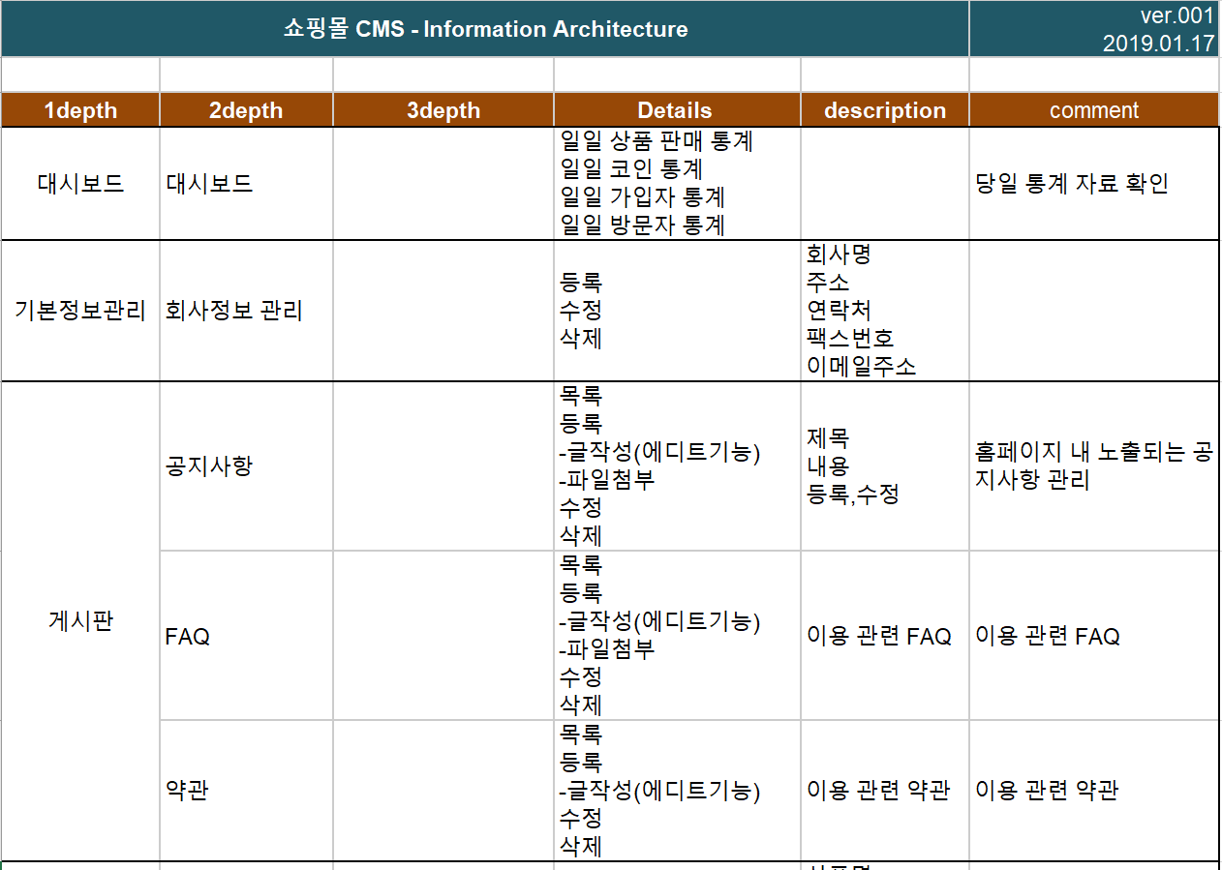
기능정의서

Slide 17



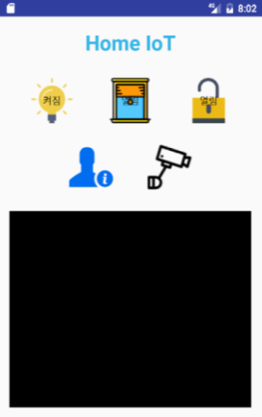
시스템 구조도
Access token

Slide 18
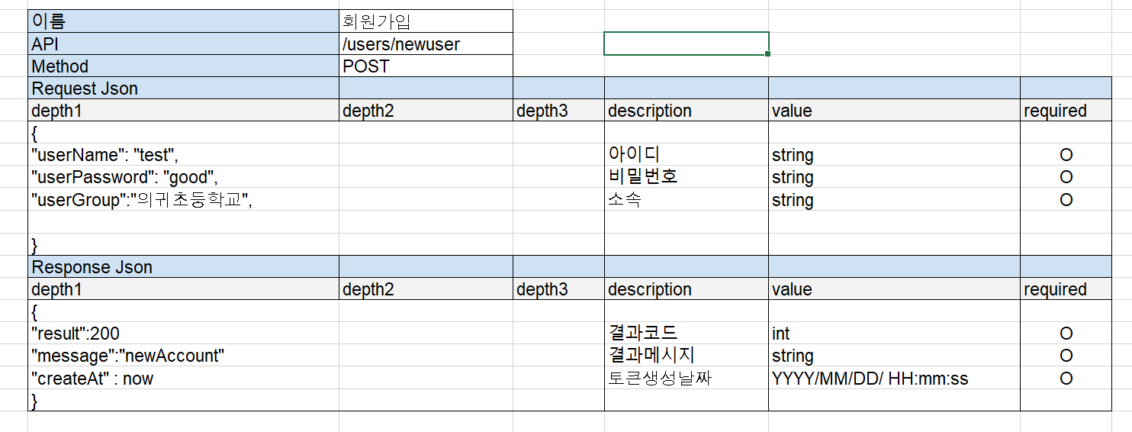
API 설계

Slide 19
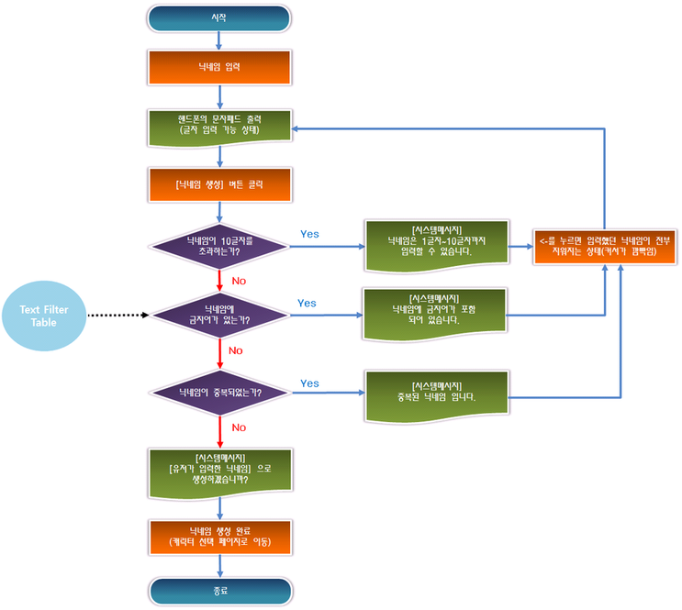
플로우 챠트

Slide 20
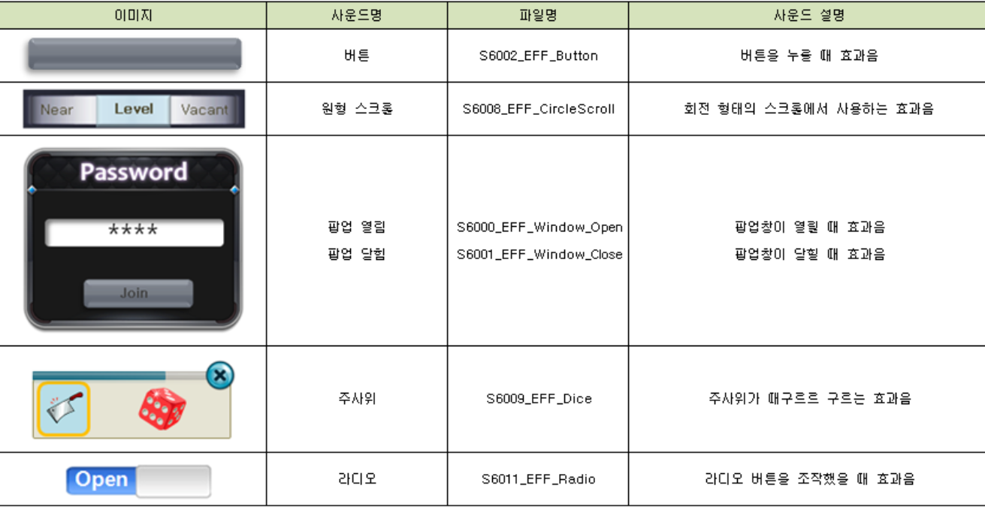
인터페이스 설계

